Slide 1

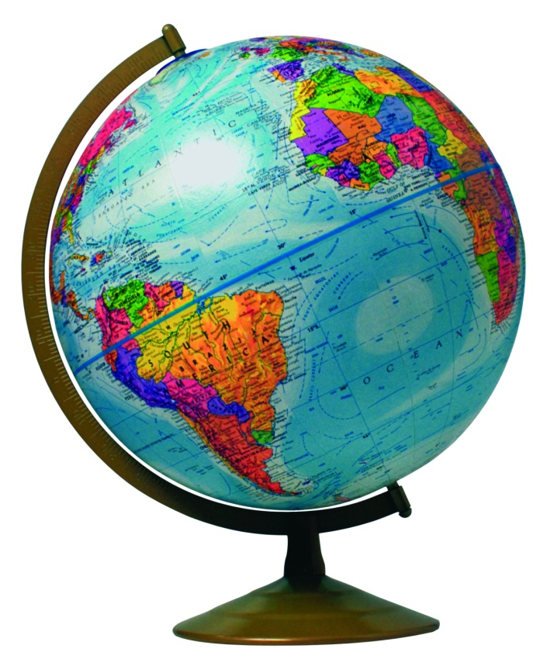

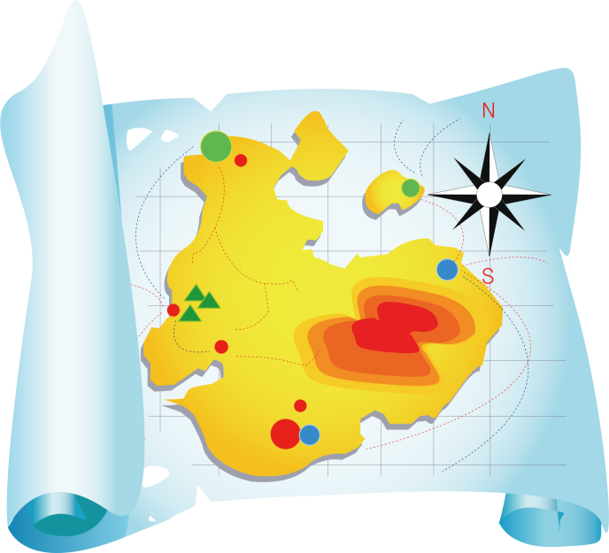


Slide 2
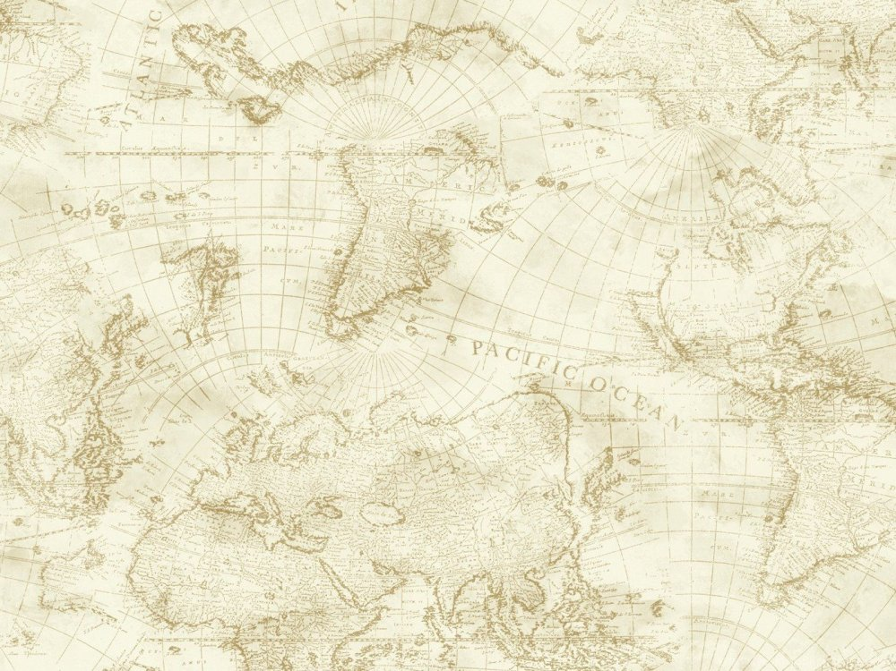




Прибор этот верно
Дорогу подскажет,
Магнитная стрелка
На север укажет.

Slide 3


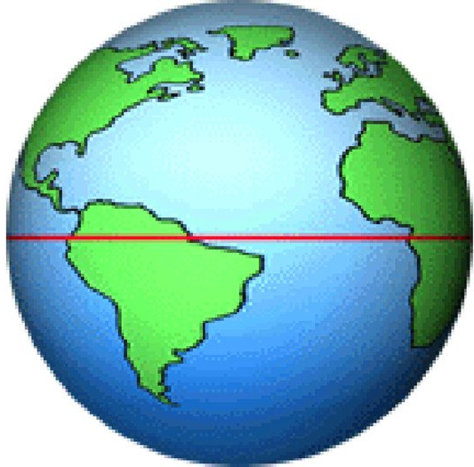
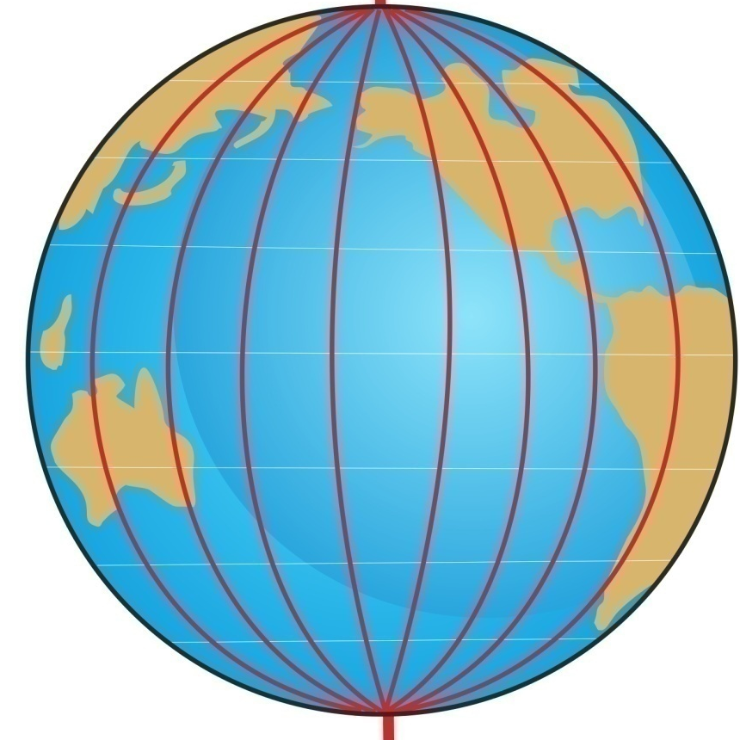
Сверху полюс, снизу полюс.
Посредине жаркий пояс.

Slide 4
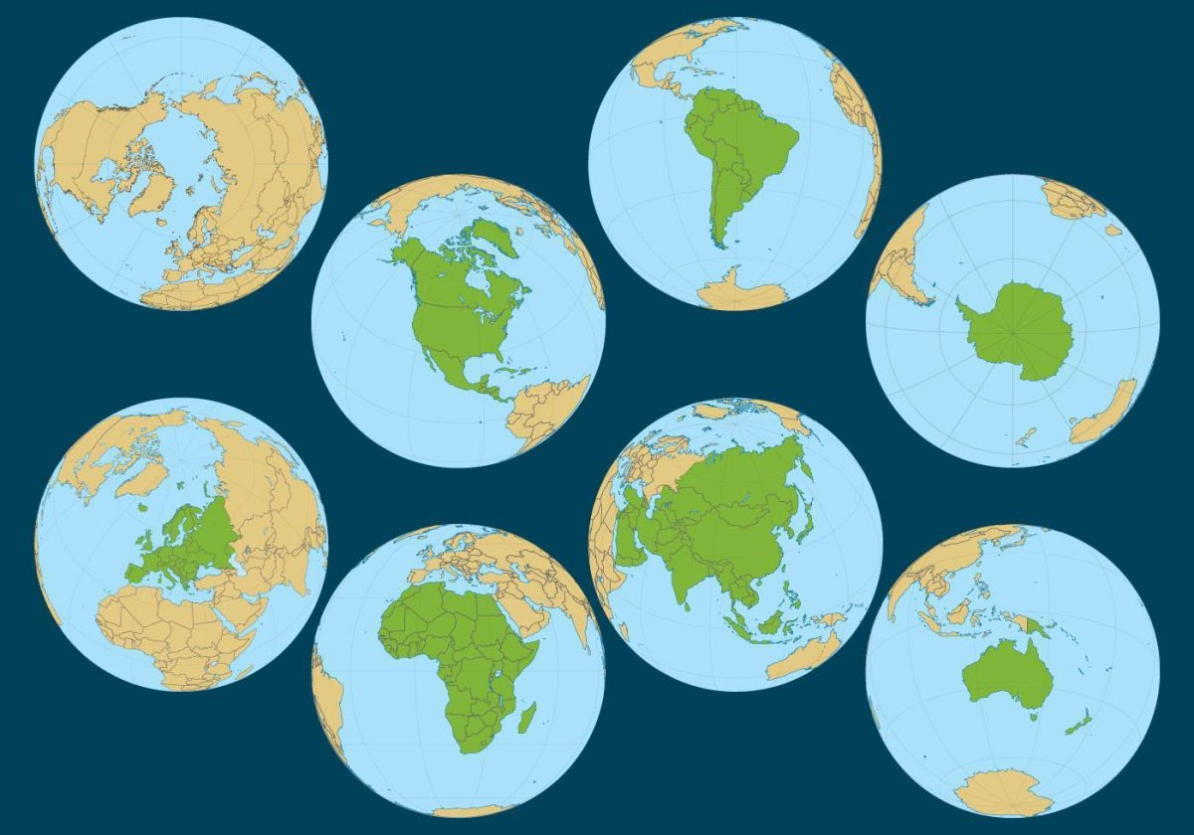
Лишь в стране большой, зелёной
Кенгуру живёт смышлёный.
Он своих детей не бросит,
Он с собой их в сумке носит.

Slide 5
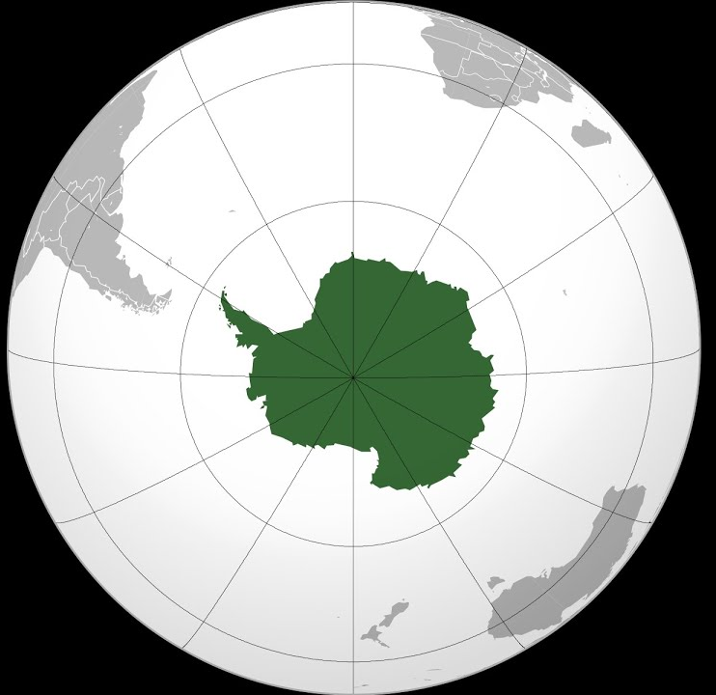
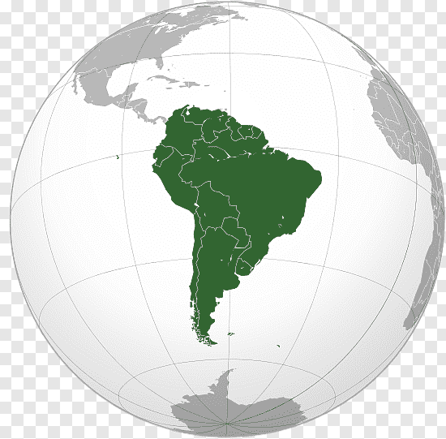
Мы найдём на глобусе
Два различных полюса!
А у Южного найдём
Материк, покрытый льдом!

Slide 6
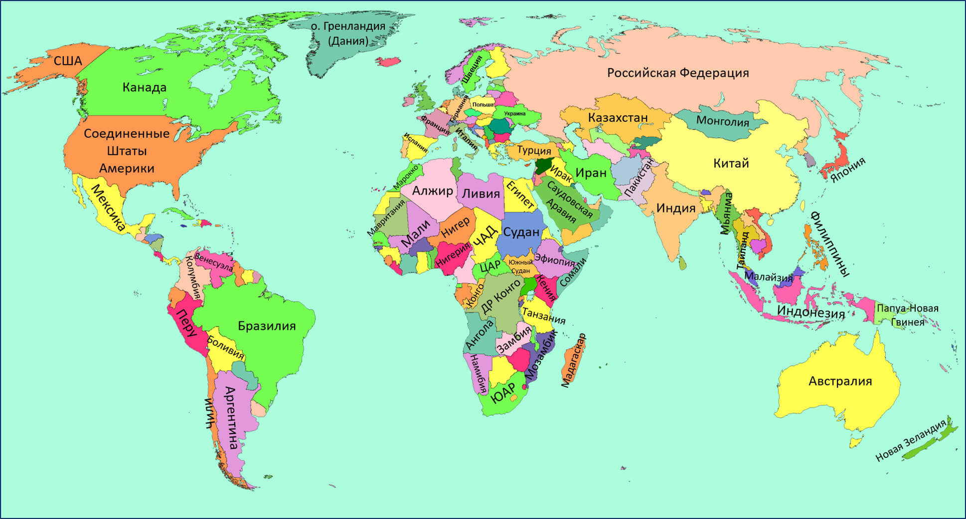
Я ходил по разным странам,
Плыл по рекам, океанам,
По пустыне шёл отважно –
На одном листе бумажном.

Slide 7
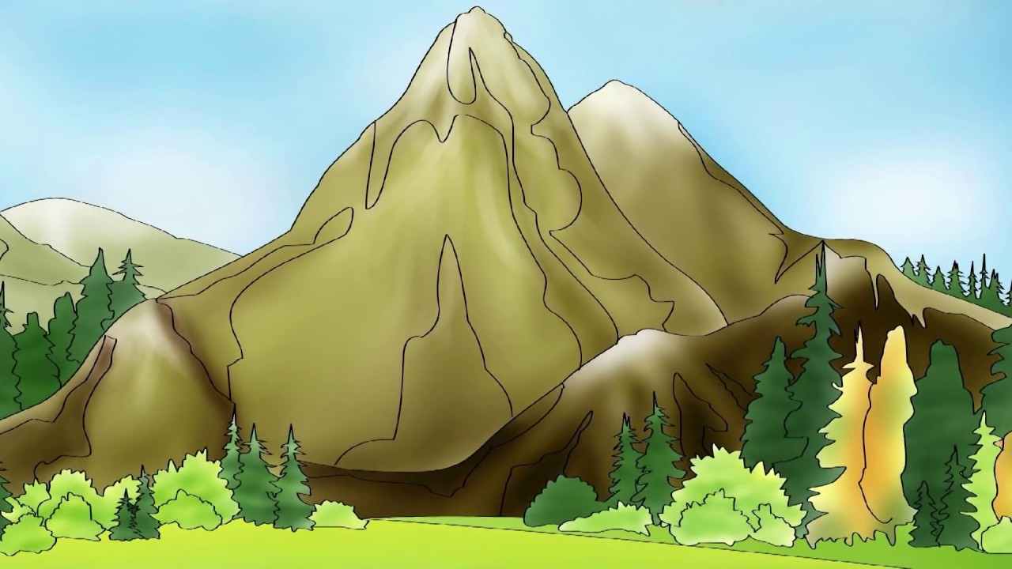
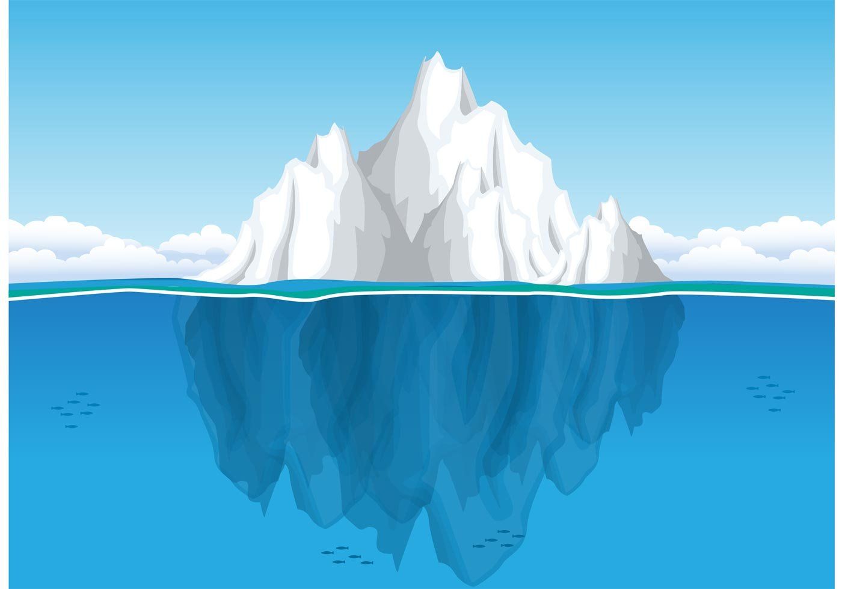
Он плывёт, блестя на солнце
Этот остров ледяной,
Он большой, и не качнётся
Даже сильною волной.

Slide 8
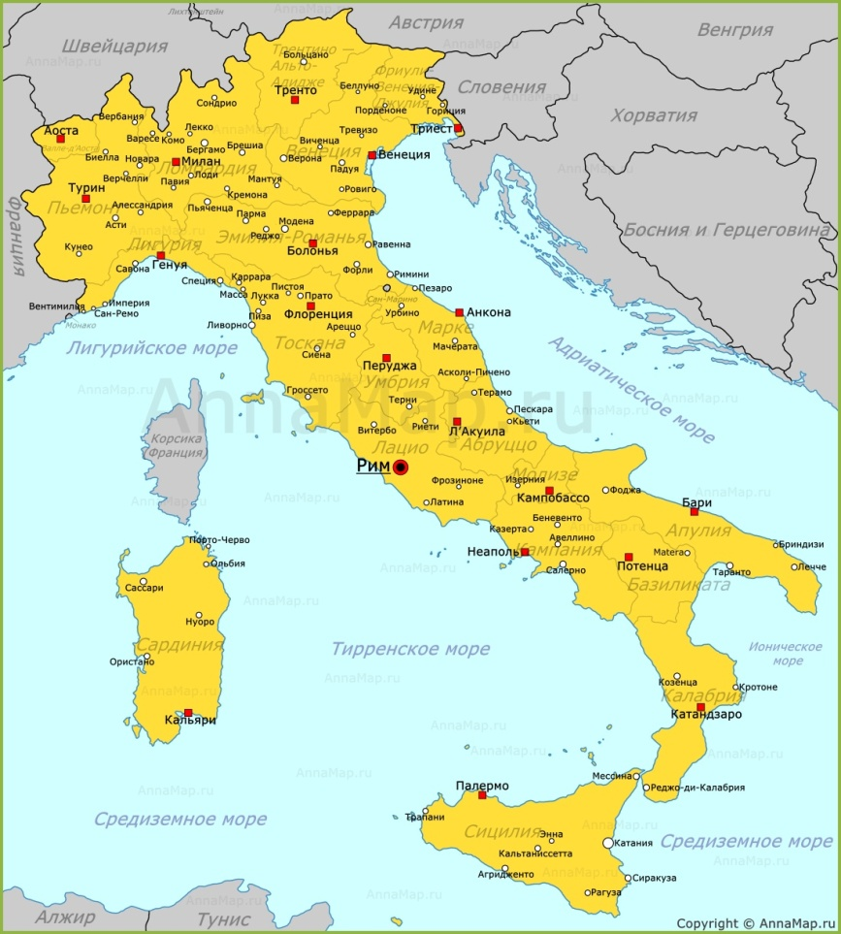
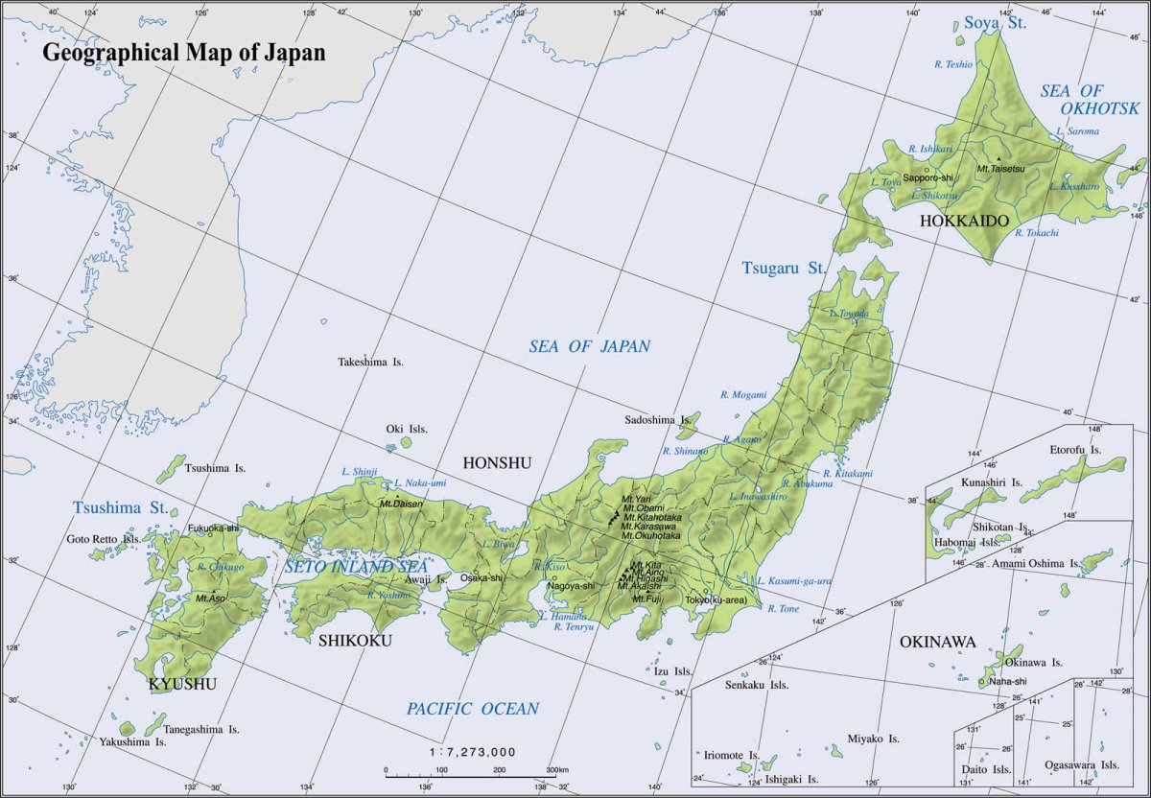
В море плавает сапог
Тыщи лет и не промок!
А на нем живет народ –
Кто его нам назовет?

Slide 9
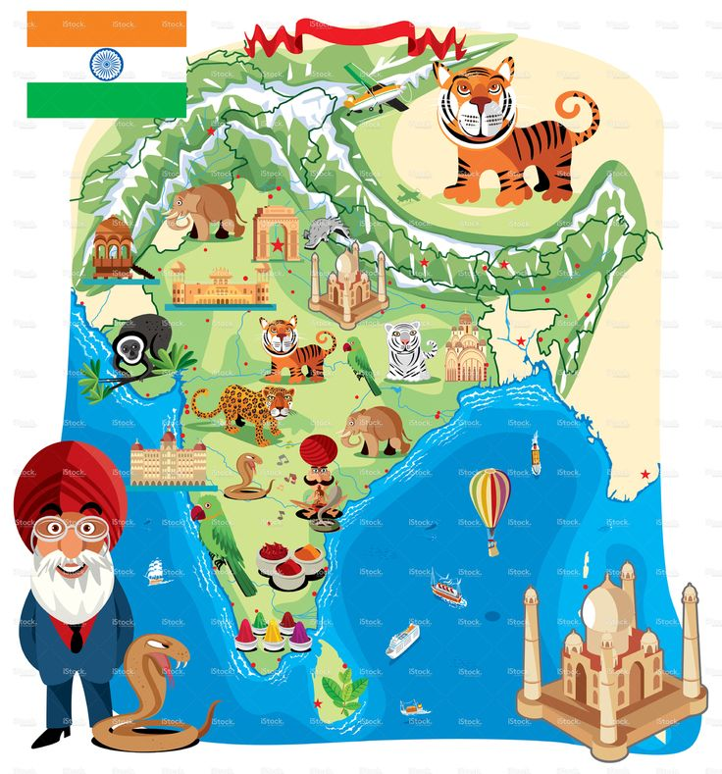
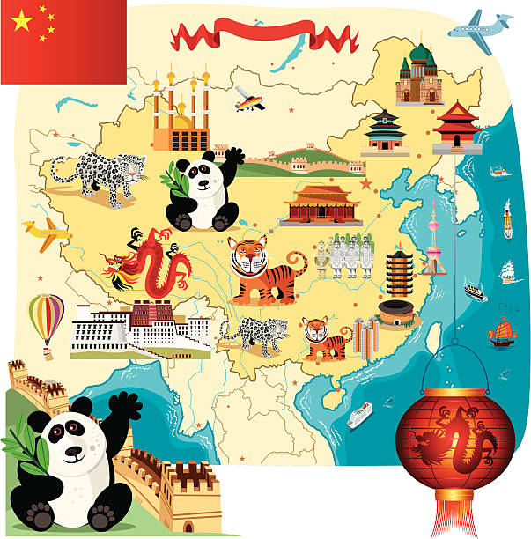
В кругу России, Казахстана,Кореи, Индии, Бутана
Страна простёрлась вековая,
Таинственная, не простая.
Раскинула свои владенья
И процветает с вдохновеньем…
Ты не вздыхай, а отвечай:
–Как земли те зовут

Slide 10
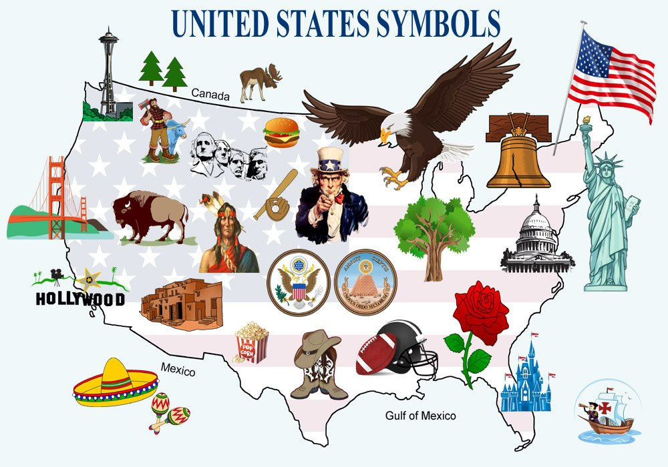
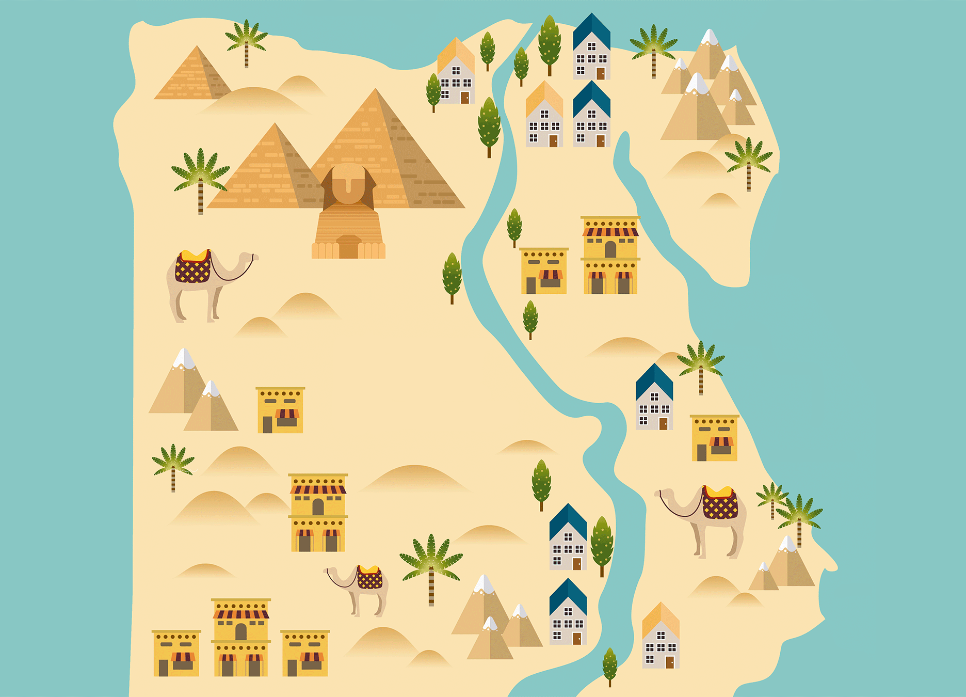

Отправляемся в Каир
Посмотреть на древний мир.
Удивительные виды,
В этой стране, в пустыне, пирамиды.

Slide 11
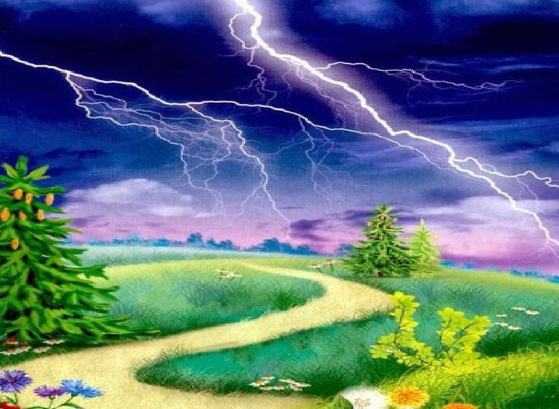
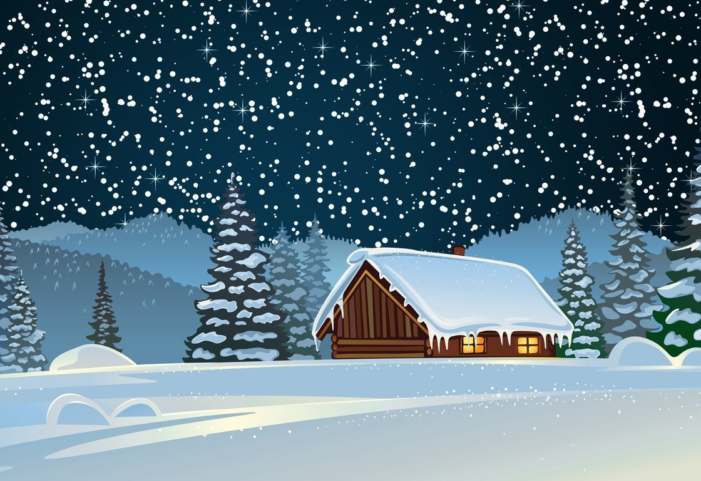
Раскаленная стрела
Дуб свалила у села.

Slide 12
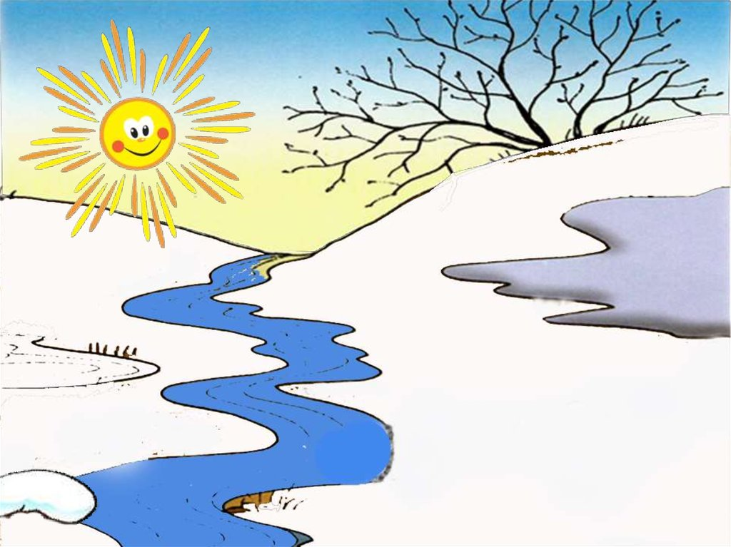
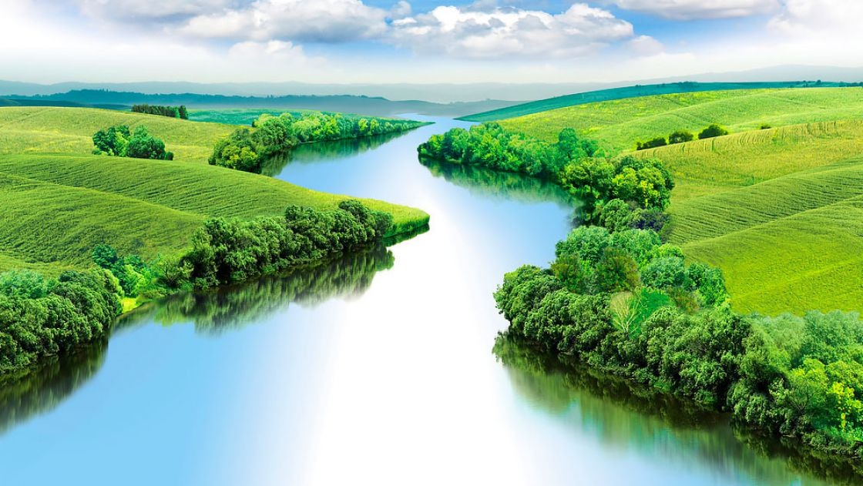
Пришла весна, мы ждем грачей,
А вдоль двора потек…

Slide 13
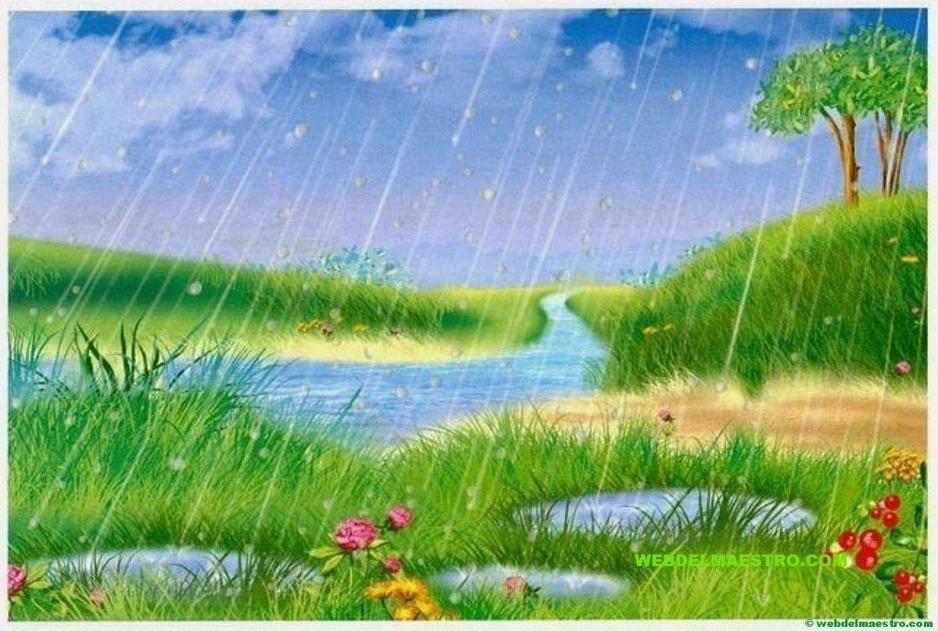
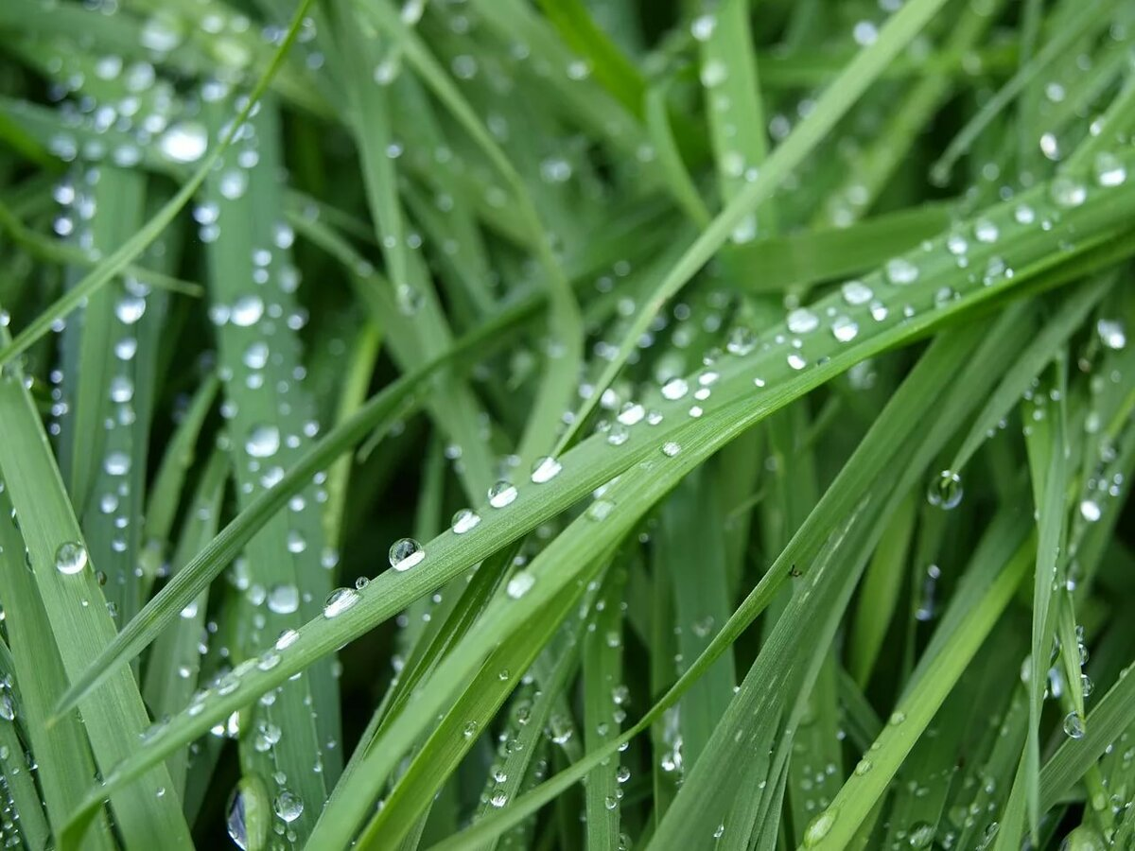
Серебристый занавес с неба вдруг спустился.
Серебристый занавес каплями пролился.
Уронила занавес тучка, представляешь?
Что за чудный занавес?
Может, угадаешь?

Slide 14

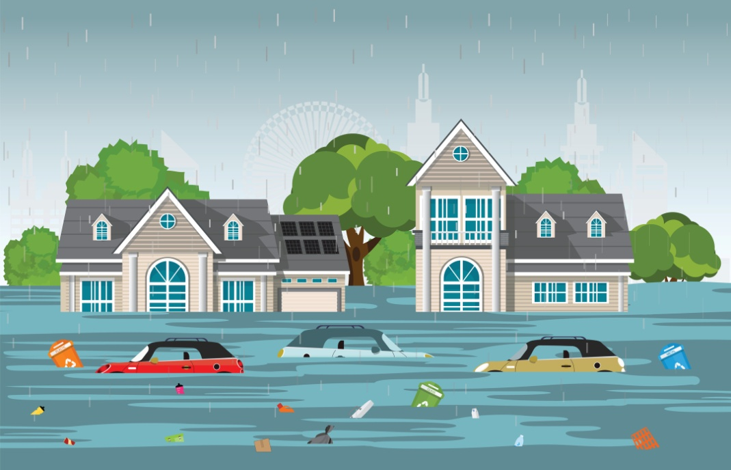
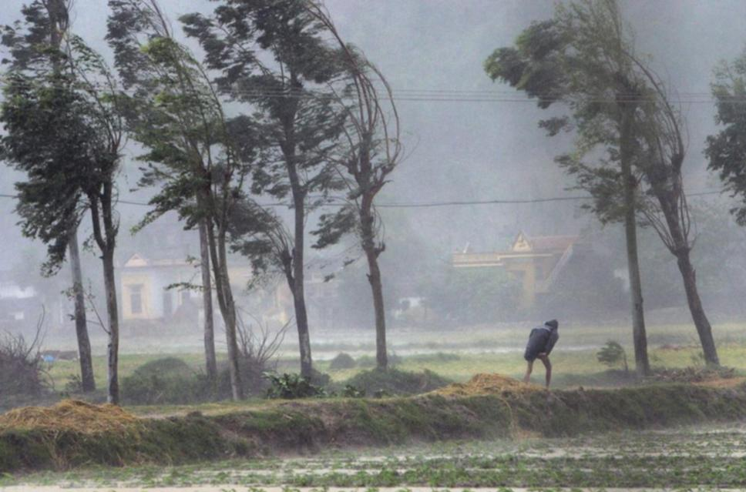
Летом долго шли дожди,
Льды и снег в горах сошли,
Вышла речка с берегов,
Огородов и садов.
Не найти — кругом вода.
Людям горе да беда.
Все в воде и, без сомненья,
Наступило…

Slide 15
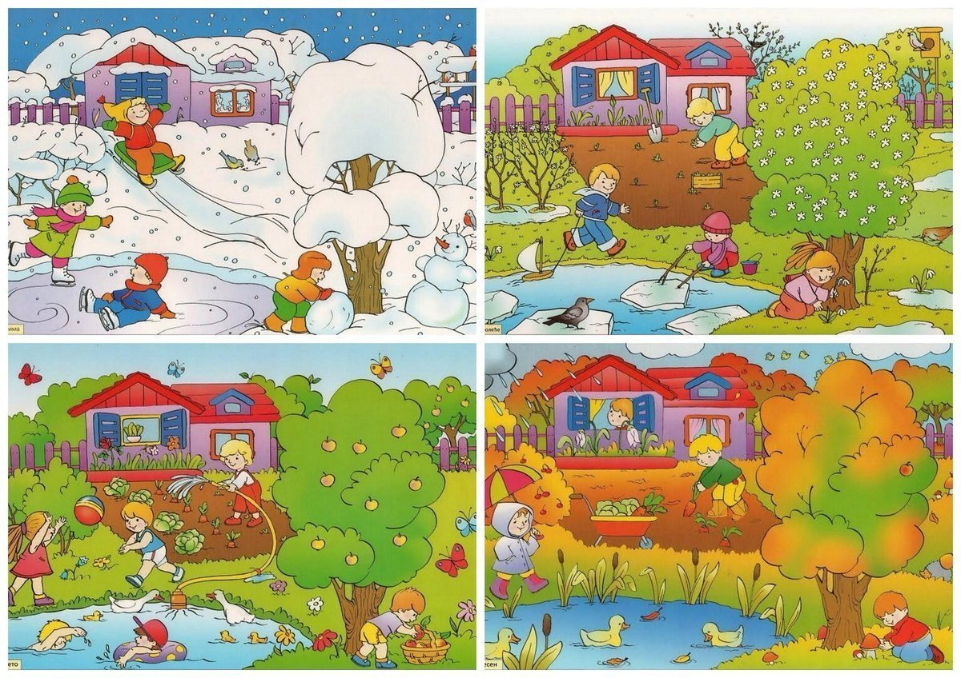
Если снег темнеет, тает,
И орешник расцветает,
И сережки у осины,
И плывут по речке льдины,
Лес очнулся ото сна —
Значит к нам пришла ...

Slide 16

Зеленеет все, цветет,
Зреет сочный, сладкий плод.
Солнце льет потоки света,
Это время года ...

Slide 17
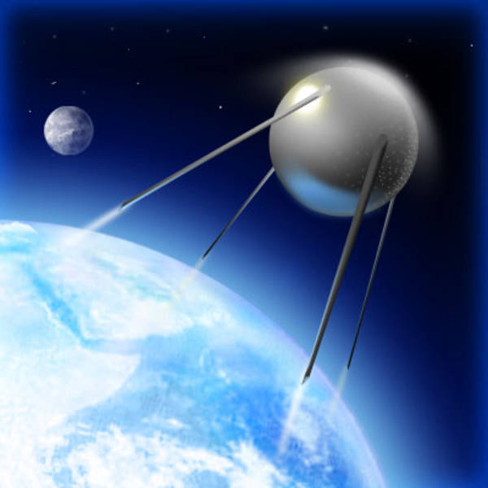
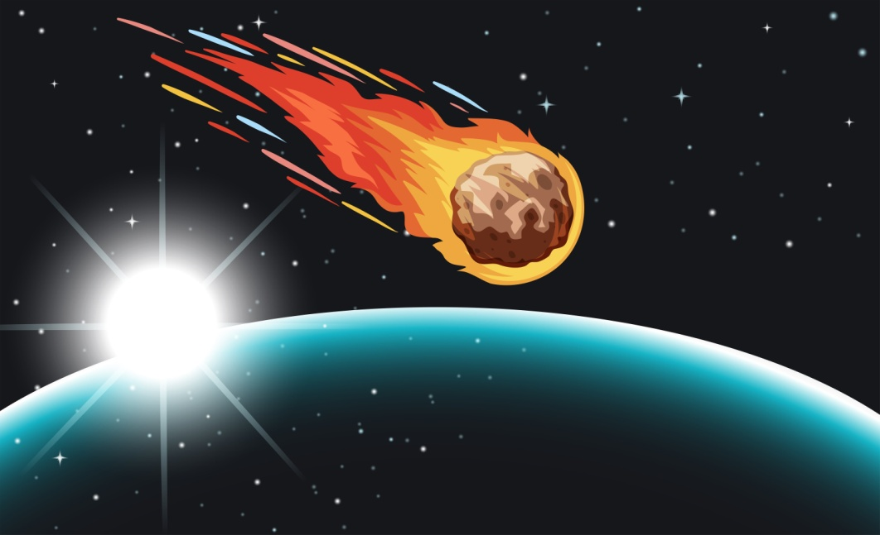
В космосе с хвостом летаю,
Пыль вселенной подметаю.
Как метла, мой длинный хвост
Проведет уборку звезд.

Slide 18
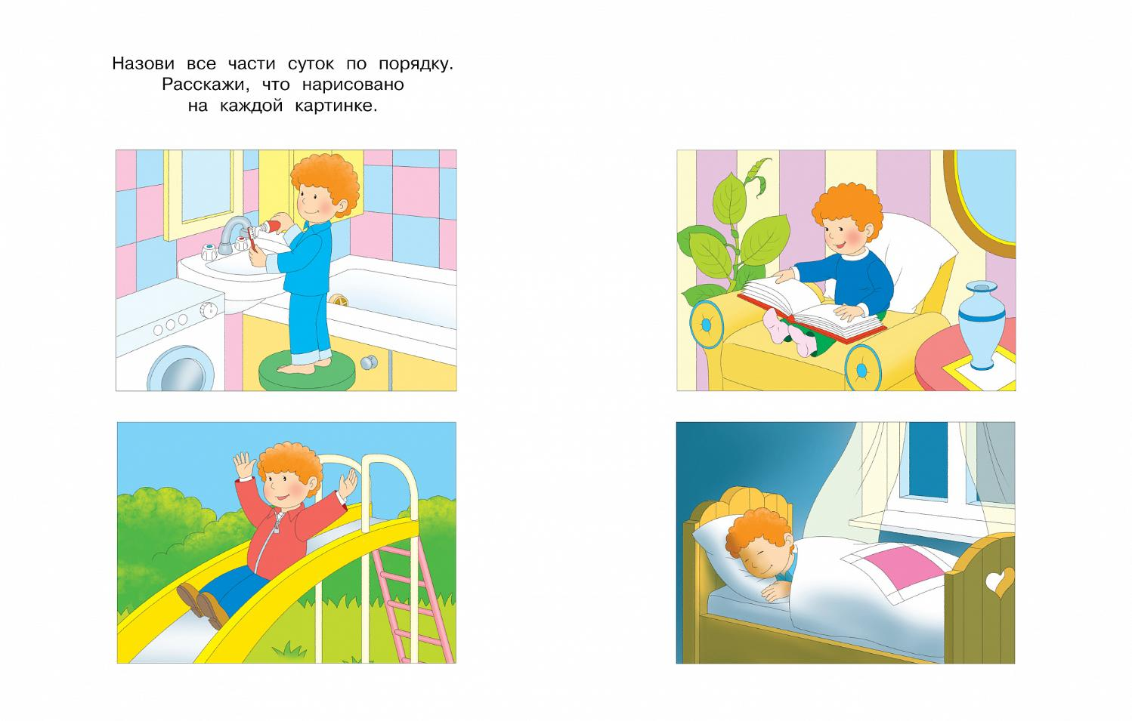
Солнце в небе высоко,
И до ночи далеко,
Коротка деревьев тень.
Что за время суток?

Slide 19
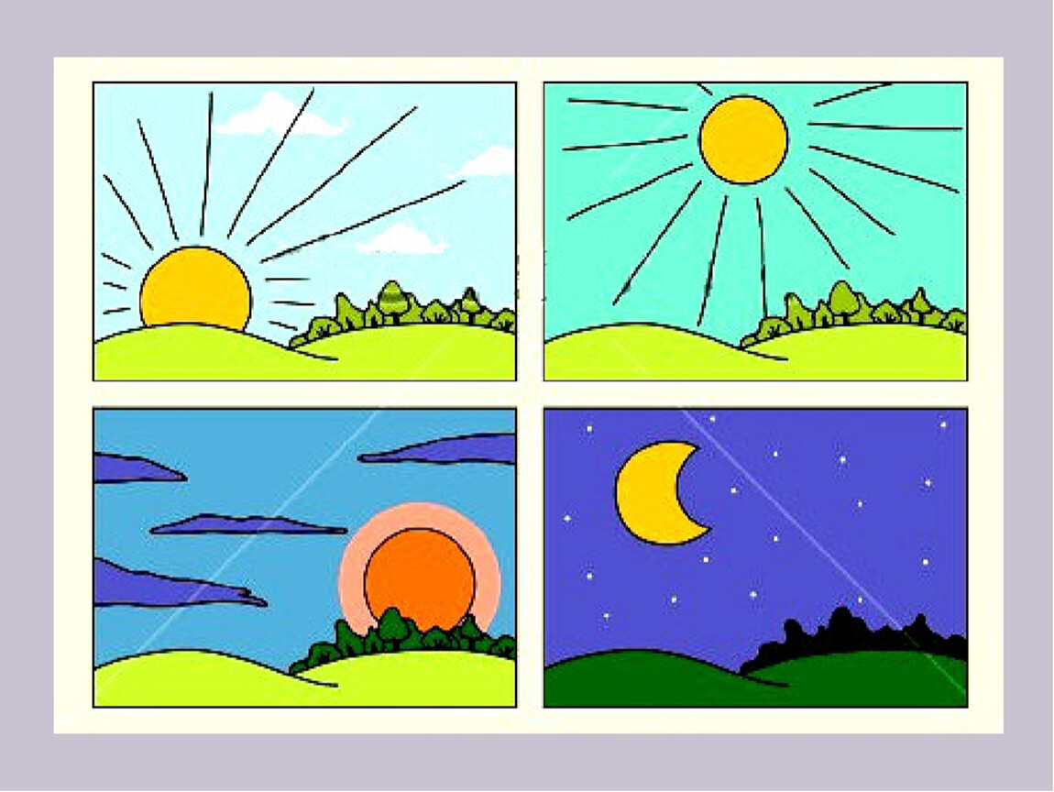
День прошел. Садится солнце.
Сумрак медленно крадется.
Зажигайте лампы, свечи —
Наступает темный...

Slide 20


